Slide 1
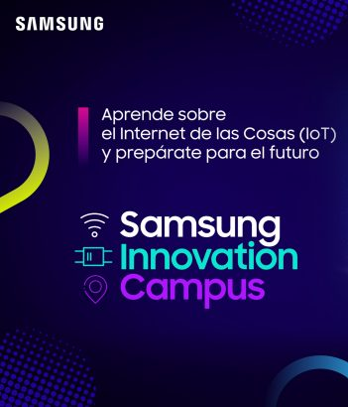
Aplicación para monitorear y controlar la calidad del agua en UTS
Equipo 27
Integrantes:
Arturo Urbalejo Contreras
Luis Tadeo Portela Peñúñuri

Slide 2
Descripción general
Este proyecto se enfoca en monitoreo y mantenimiento de la calidad del agua en una planta purificadora de agua.
Este proyecto se desarrolló para la Universidad Tecnológica del Sur de Sonora (UTS), ubicada en Cd. Obregón, en el estado de Sonora.
Es importante mencionar que el acceso a agua con la calidad suficiente para su consumo es un derecho humano y esto toma más importancia debido a que la UTS es una universidad pública, además de estar situada a 10 km fuera del casco urbano.

Slide 3
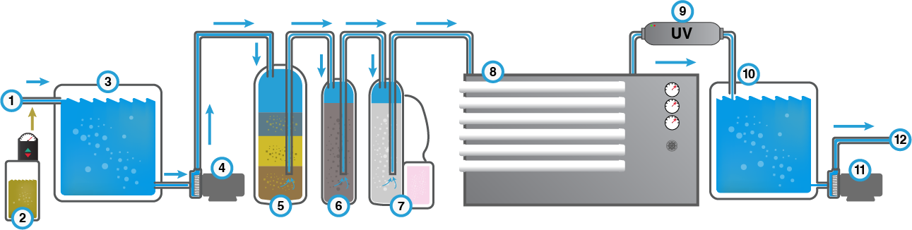
Problema identificado
La UTS cuenta con un planta purificadora de agua que provee a toda la universidad a través de bebederos y llenado de garrafones.
Fuente: Carbotecnia 2022. https://carbotecnia.info/wp-content/uploads/2021/11/Pasos-de-planta-purificadora-de-agua.png

Slide 4
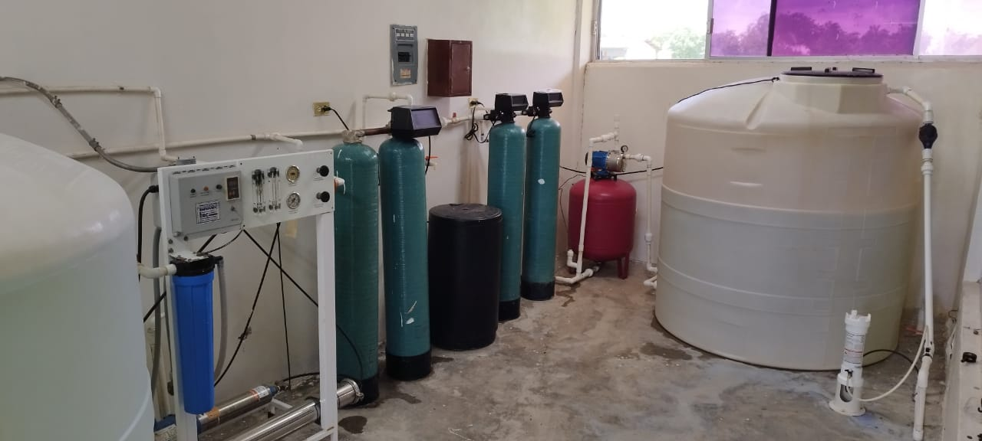
Problema identificado

Slide 5
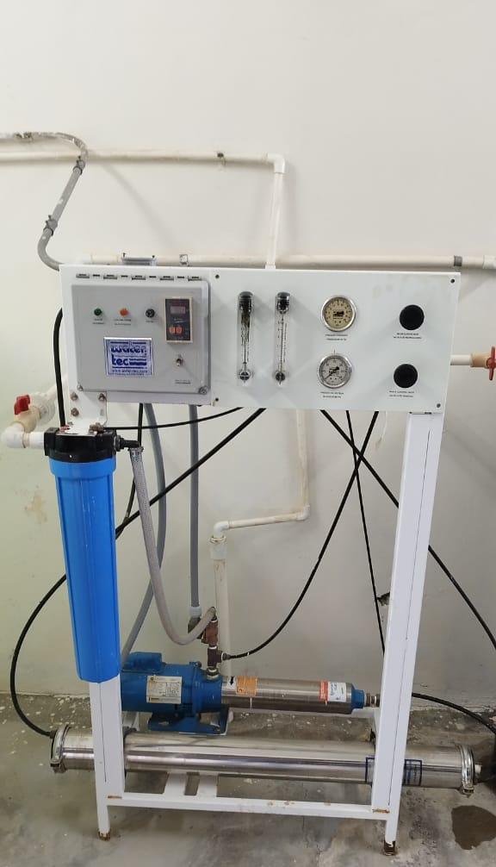
Problema identificado
Esta planta es alimentada por un pozo ubicado en la misma universidad.
En el proceso de purificación, la medición de la dureza del agua se realiza de manera manual una vez que pasa por el procesos de ósmosis inversa el cual remueve sales (cloruros) bacterias, material orgánico, minerales y sólidos disueltos o conductividad eléctrica.
Cuando la lectura muestra que el agua está demasiado “suave”, el encargado abre una válvula manual para elevar su dureza.

Slide 6
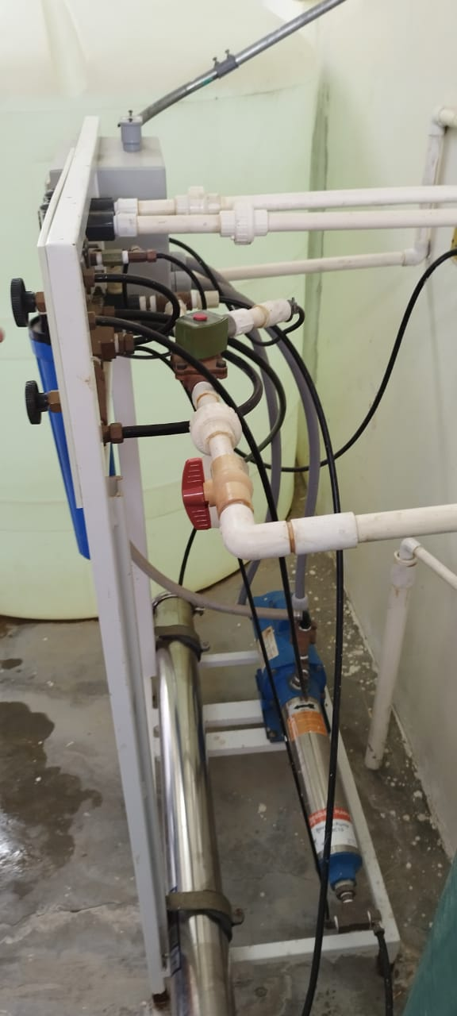
Problema identificado
Esta planta es alimentada por un pozo ubicado en la misma universidad.
En el proceso de purificación, la medición de la dureza del agua se realiza de manera manual una vez que pasa por el procesos de ósmosis inversa el cual remueve sales (cloruros) bacterias, material orgánico, minerales y sólidos disueltos o conductividad eléctrica.
Cuando la lectura muestra que el agua está demasiado “suave”, el encargado abre una válvula manual para elevar su dureza.

Slide 7
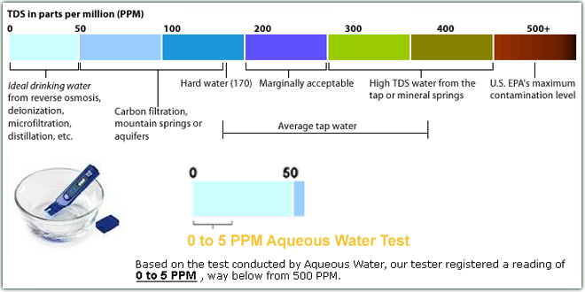
Problema identificado
La siguiente tabla muestra los niveles de PPM que determinan la dureza.
Fuente:
CLUB ACUARIOS MARINOS
https://www.acuarios-marinos.com/attachments/regla-jpg.50321/

Slide 8
Objetivo general
Mantener el nivel de calidad de agua en un rango que permita el consumo humano mediante la automatización del proceso de purificación y así mismo generar la información necesaria para la toma de decisiones basada en estadística orientada a la optimización del proceso.

Slide 9
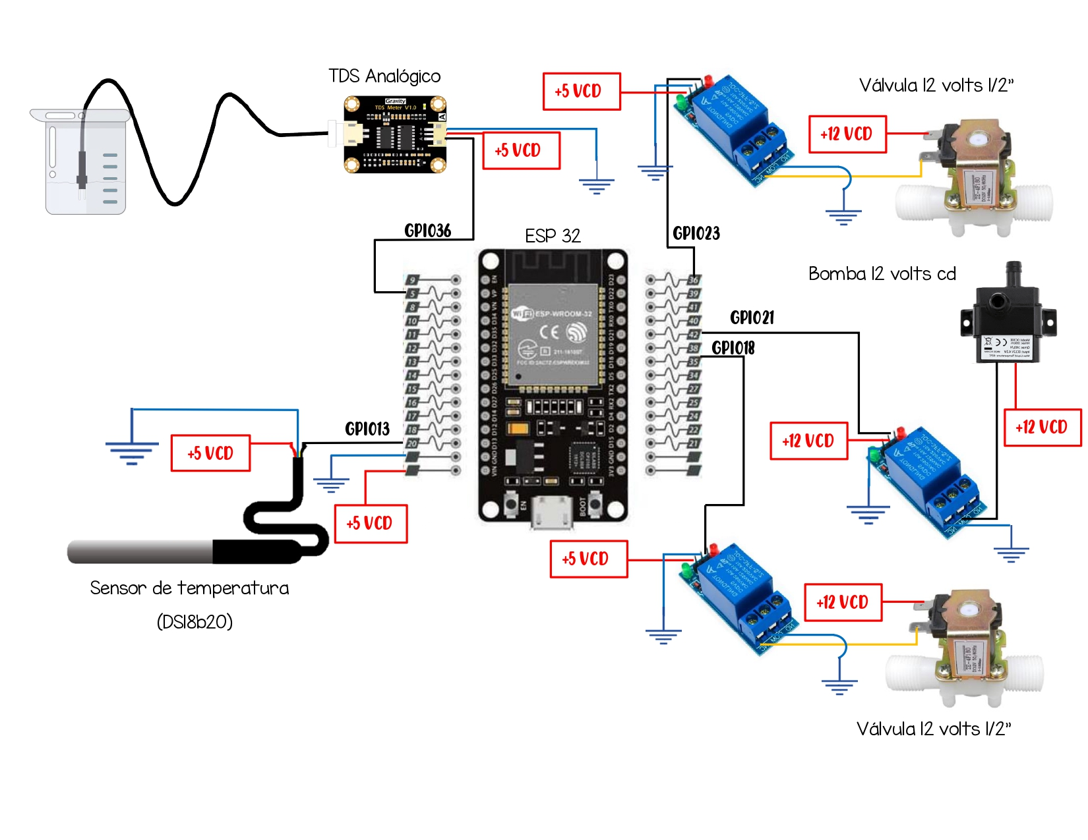
Componentes utilizados

Slide 10
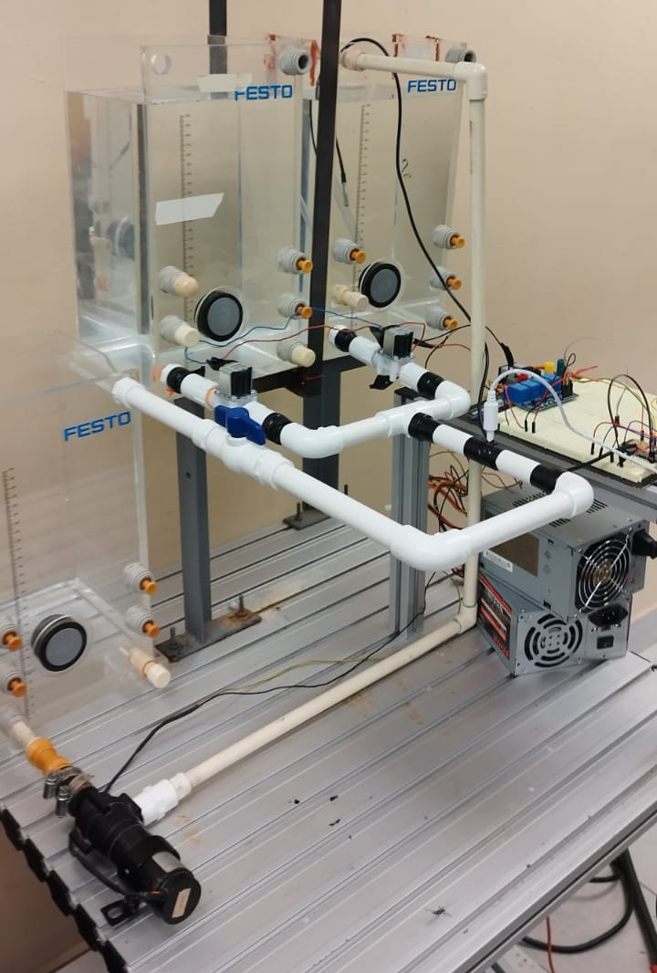
Componentes utilizados para la simulación del proceso de ósmosis inversa.

Slide 11
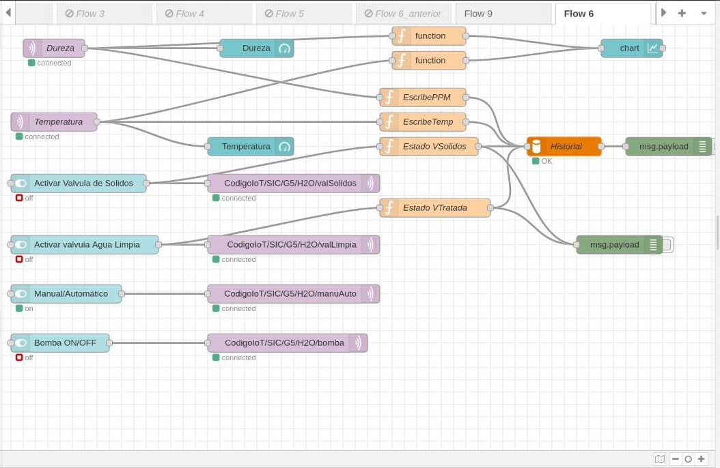
Flujos Node-Red

Slide 12
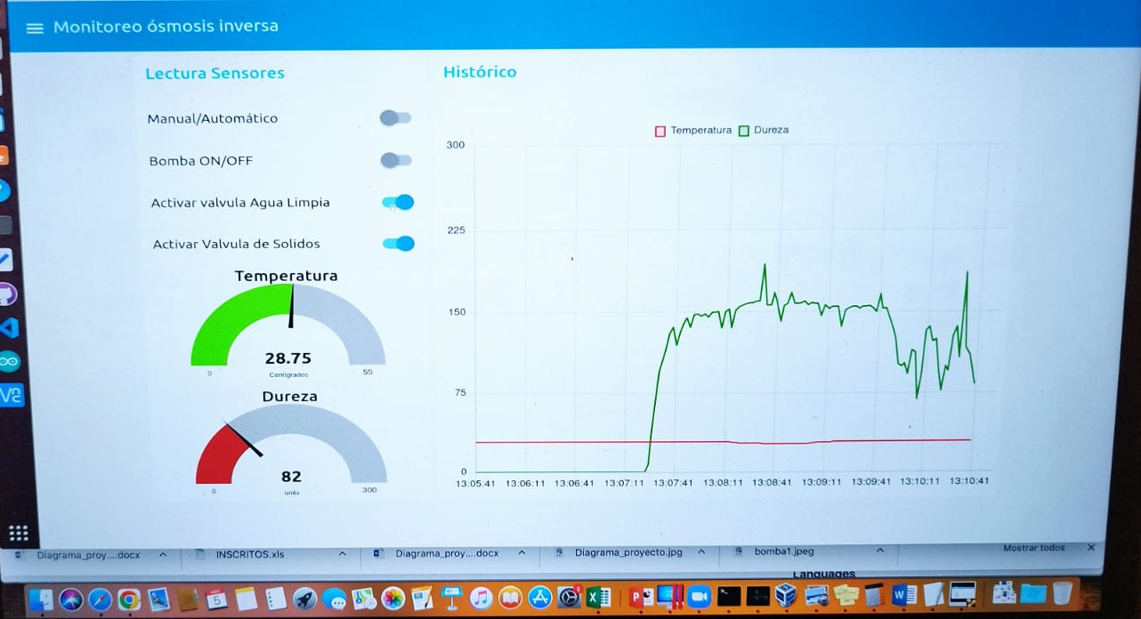
Dashboard - Node Red

Slide 13
Conclusiones
Es necesario medir los valores de las otras etapas para optimizar el proceso
Considerar la posibilidad de usar BD no relacional para el almacenamiento de los valores de los sensores.
El dashboard debe de estar accesible para toda la comunidad académica para efectos de transparencia.
Implementar un broker privado para mejorar el rendimiento.

Slide 14
¡Gracias por su atención!

